Slide 1
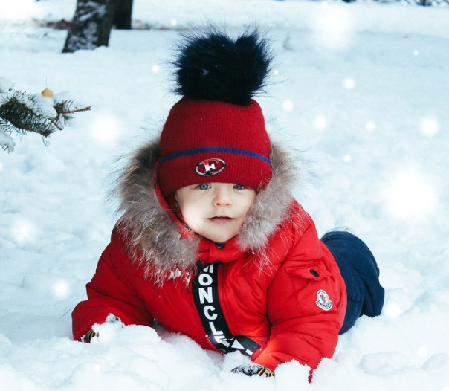
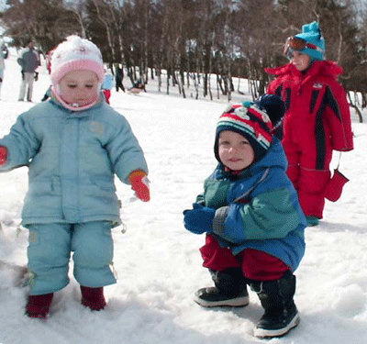
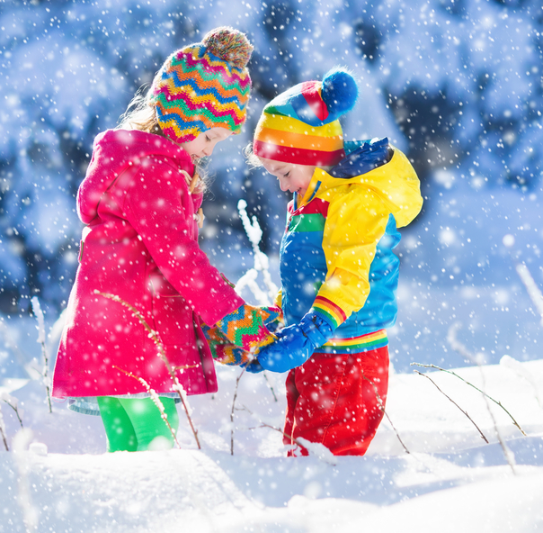
Муниципальное бюджетное дошкольное образовательное учреждение №32 «Детский сад комбинированного вида»
Лин-проект
«Сокращение времени надевания детей II младшей группы на прогулку
в холодное время года (октябрь-март)»
г. Кемерово, 2024

Slide 2
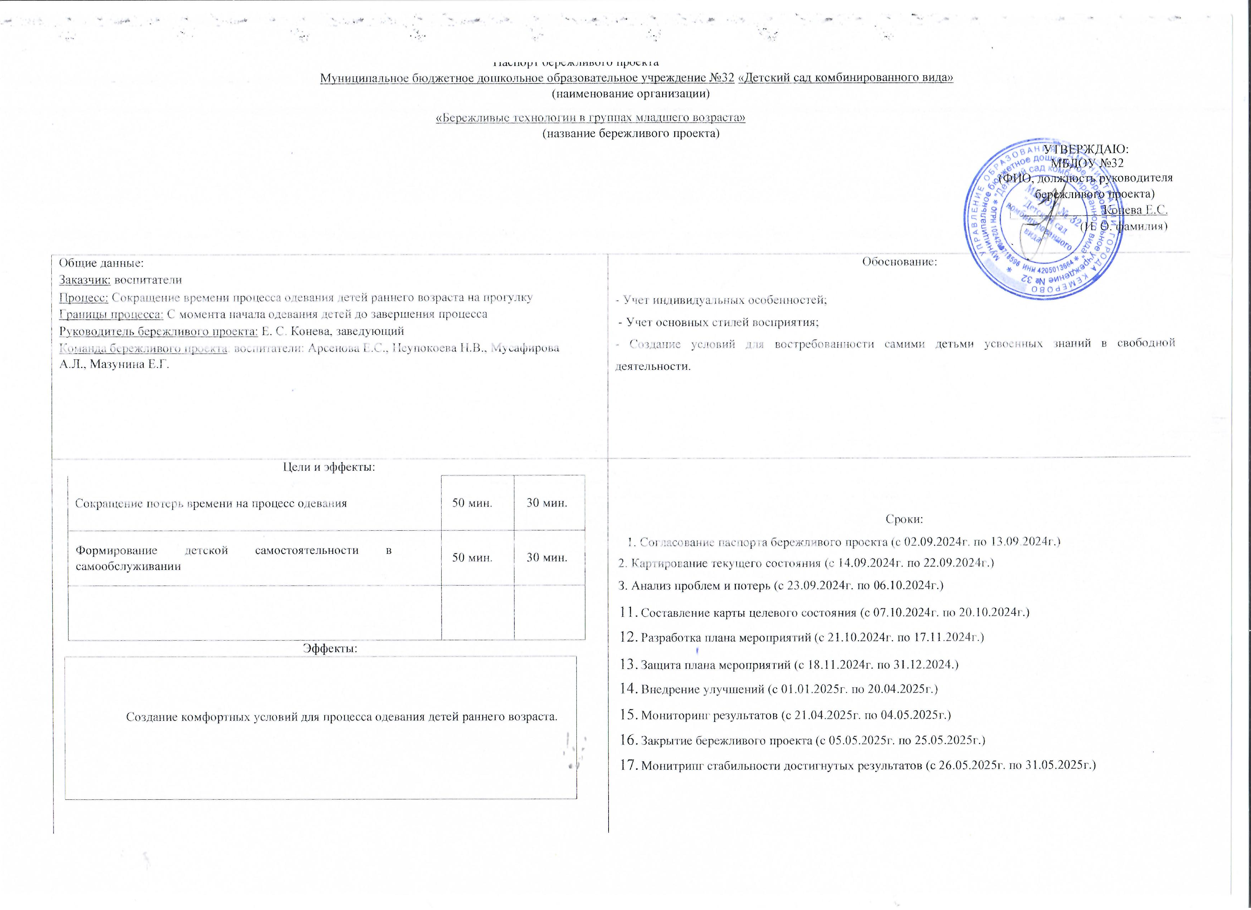

Slide 3
Карта текущего состояния
Notes:
Перечень проблем /потерь

Slide 9
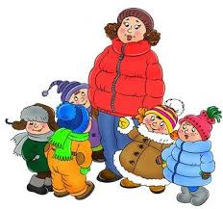
РЕШЕНИЯ:
Разделить детей на подгруппы
Организовать надевание детей в группе (легкая одежда) и приемной
Повесить на дверцу органайзер для сменной одежды и других мелких вещей. Подписать каждую полку в шкафу. Научить родителей и детей складывать одежду согласно алгоритму
Маркировка одежды и обуви
Разработать алгоритм надевания для детей и родителей
Привлечь других сотрудников детского сада

Slide 10

Карта целевого состояния

Slide 11
План мероприятий
Наименование мероприятий | Ответственный | Сроки | Количество дней | Отметка о выполнении
Разделить детей на подгруппы | воспитатели | 14.10.2024 | 1
Оборудовать место в группе для надевания/раздевания (подписать стулья) | воспитатели | с 14.10.2024 по 18.10.2024 | 5
Оборудовать шкафчик для одежды: маркировка полок размещение в каждом шкафчике алгоритма надевания одежды размещение в каждом шкафчике органайзера для сменой одежды и др.мелких вещей | воспитатели | с 14.10.2024 по 25.10.2024 | 12

Slide 12
Наименование мероприятий | Ответственный | Сроки | Количество дней | Отметка о выполнении
Провести работу с родителями по маркировке одежды и обуви детей | воспитатели | с 25.10.2024 по 31.10.2024 | 7
Обязать младшего воспитателя подготавливать обувь детей для прогулки | мл. воспитатель, старший воспитатель | 15.10.2024 | 1
Закрепить завхоза для оказания помощи , по мере необходимости | заведующий | 15.10.2024 | 1

Slide 13
Чек-лист
Младшему воспитателю подготовить обувь детей для прогулки
Младшему воспитателю подготовить место в группе для надевания (раздевания) детей
Разделить детей на подгруппы
Воспитателю оказывать помощь детям подгруппы №1 в надевании одежды в приемной
Младшему воспитателю оказывать помощь детям подгруппы №2 в надевании одежды в группе
Завхозу или (и) старшему воспитателю оказывать помощь детям по мере необходимости
Взрослым оказывать помощь детям в надевании верхней одежды
Спуститься на 1 этаж
Обуться
Выйти на прогулку

Slide 14
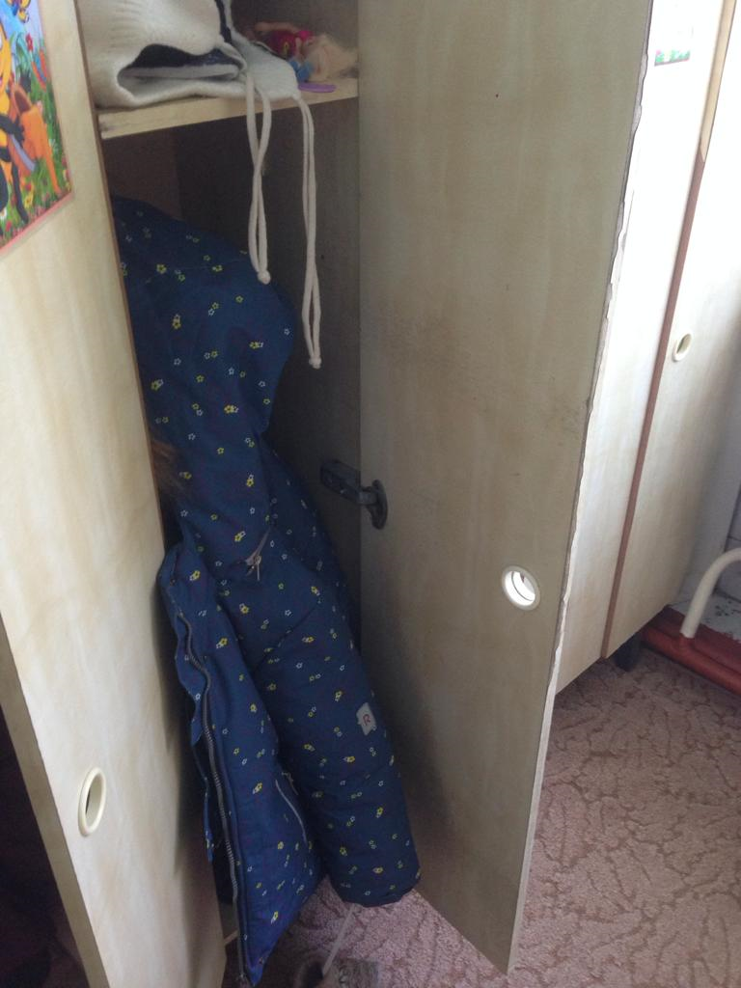
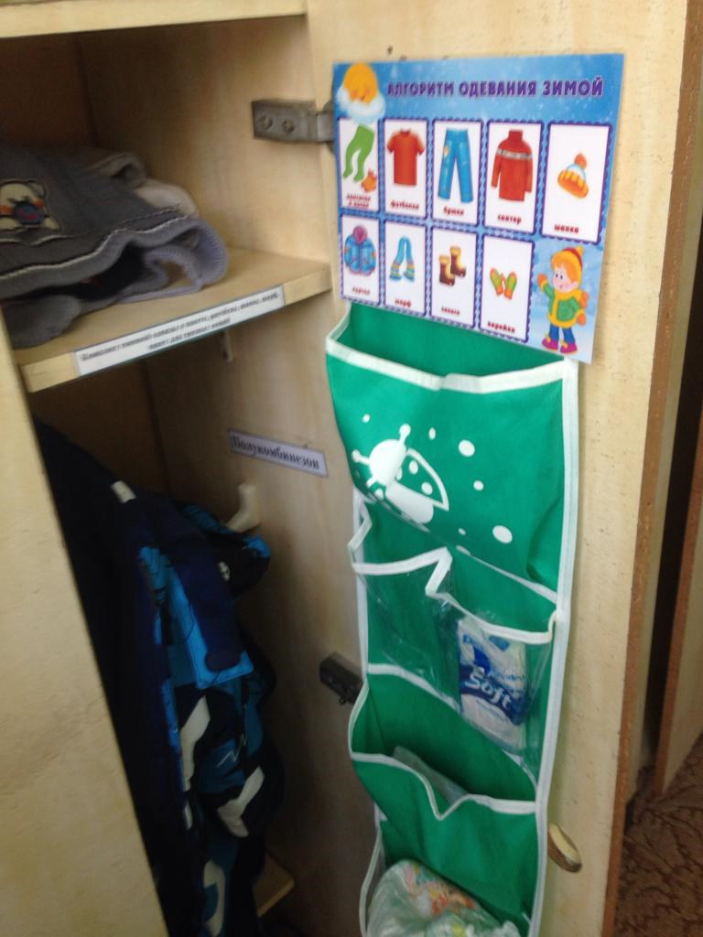
Было
Стало

Slide 15
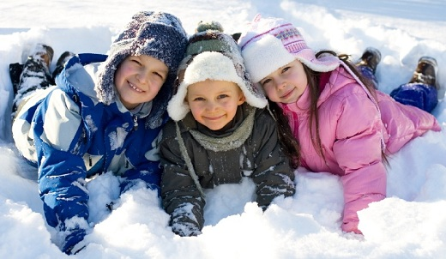
Отличной прогулки!

